Slide 1
1 января 2022 года исполнилось 75 лет Амакинской экспедиции, которая взяла свое начало с берегов реки Нижняя Тунгуска. В настоящее время входит в состав акционерной компании «АЛРОСА»,

Slide 2
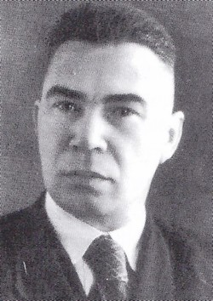
В конце 1946 года по рекомендации Третьего геологического управления Министерства геологии СССР при Иркутском геологическом управлении была создана специальная экспедиция для изучения алмазоносности бассейнов рек Подкаменная Тунгуска и Нижняя Тунгуска. Организовать эту экспедицию поручили геологу М.М.Одинцову.
1 января 1947 года в составе Иркутского геологического управления была создана Тунгусская геологоразведочная экспедиция (ТГРЭ). Под этим названием она просуществовала недолго и осенью 1949 года была переименована в Амакинскую (по эвенкийски «амака» - медведь или дедушка) геологоразведочную экспедицию (АмГРЭ). Необходимость переименования экспедиции была связана с секретностью ее работы, что требовало держать в тайне и территорию ее деятельности. Катангский район был выбран не случайно. Берега Нижней Тунгуски богаты такими полезными ископаемыми, как выходы угля и графитов, которые являются прямыми родственниками алмазов.

Slide 3
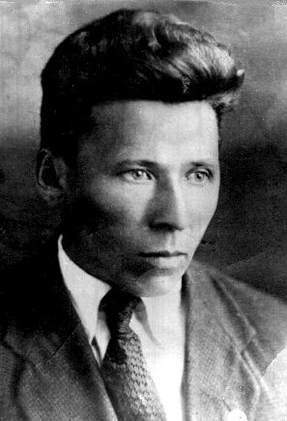
Выбор начальника экспедиции был не случаен. Снабжение продуктами питания столь большого коллектива в те годы было не простой задачей. А Иннокентий Иванович имел опыт самообеспечивания геологических партий.
Транспортировка всего необходимого для экспедиции, включая продукты, осуществлялась либо лошадями и оленями, либо лодками и плотами по реке Ангаре, Лене, затем через перевал на лошадях до р. Нижняя Тунгуска на базу экспедиции. Никаких вездеходов, машин и моторных лодок не было.
Сразу по приезде в с. Ерема Иннокентий Иванович заключил трудовые соглашения с хорошими охотниками и рыбаками, оформил необходимые лицензии, и в течение всего сезона работники были обеспечены рыбой и мясом.
И. И. Сафьянников умер ранней весной 1951 года от инфаркта. Вероятно, та нагрузка, которую он вынес по экспедиции с 1947 года, не прошла ему даром.
Начальником Тунгусской экспедиции был назначен Сафьянников Иннокентий Иванович - уроженец Катангского района, который до этого был зам. начальника Иркутского геологического управления по хозяйственной части.

Slide 4
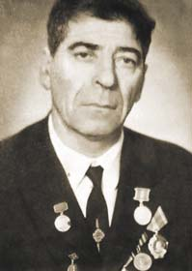
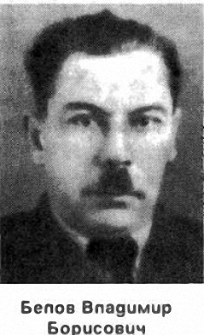
Участниками первой Тунгусской алмазной экспедиции 1947 года были: Михаил Михайлович Одинцов – технический руководитель, Иннокентий Иванович Сафьянников – начальник экспедиции, Владимир Борисович Белов - геолог, Григорий Хаимович Файнштейн - геолог, Сергей Никифорович Соколов - геолог, Павел Петрович Середкин - геолог, Владимир Владимирович Алексеев - геолог, Минна Семеновна Бабкова – ассистентка ИГУ, Анна Петровна Труфанова – ассистентка ИГУ, Анатолий Гаврилович Золотарев – студент-географ ИГУ, Анна Андриановна Орлова – студентка-геолог ИГУ, Евгений Михайлович Пауллер – инженер-рентгенолог, Алексей Иванович Дорофеев – инженер-рентгенолог, Ида Леонтьевна Кривенкова - минералог, Иннокентий Трофимович Куницын - летчик, Константин Сергеевич Турицын - студент, приемный сын М.М.Одинцова (его родной племянник), Вера Лукьяновна Сиденко – студентка-геолог, Виктор Медницкий – выпускник средней школы, В.А. Ружицкий – инженер-геолог, М.Н. Богословская - минералог, Петр Иванович Куницын – заведующий хозяйством экспедиции, Мария Васильевна Куницына – повар, жена П.И. Куницына.
В 1948 году в состав экспедиции вошли Варвара Александровна Кадникова – минералог, Алексей Иннокентьевич Коненкин – экономист, местный житель, Константин Дмитриевич Янковский – поисковик, охотник-медвежатник, искавший алмазы на месте падения Тунгусского метеорита.
Файнштейн Григорий Хаимович

Slide 5
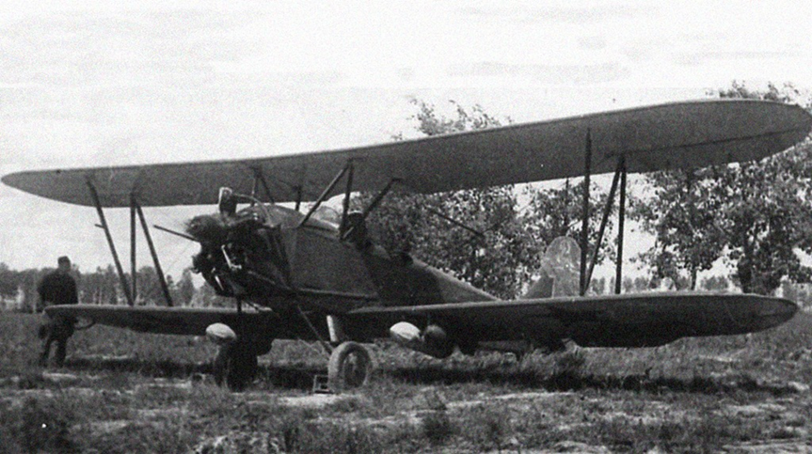
ИТР перебрасывали из Иркутска на маленьких самолетах УТ-2 и ПО-2. На Тунгуске в то время, в большинстве деревень не было аэродромов. Первые посадочные площадки открывал один из опытнейших летчиков (и очень интересный человек) Иннокентий Трофимович Куницын. он как метеор носился из партии в партию. Среди геологов Тунгусской экспедиции о Куницыне рассказывали легенды. Он был первым летчиком, которого видели жители далеких эвенкийских стойбищ, разбросанных по многочисленным притокам Нижней и Подкаменной Тунгусок. Куницын основал здесь авиапочту: обслуживая геологов, он нередко захватывал с собой в машину мешки с письмами и посылками, которые раньше долгими месяцами двигались по рекам. Прилетая к эвенкам, Куницын доставал письма и начинал по фамилиям выкликать адресатов. Обрадованный хозяин письма, радостно улыбаясь, подходил к самолету и протягивал руку.
— Э, нет! — прятал летчик конверт за спину. — Сперва спляши.
Сначала эвенки ничего не понимали, сердились, но потом этот обычай так понравился им, что, только заслышав звук летящего самолета, они кричали друг другу:
— Слыхал? Кешка летит, плясать будем!

Slide 6
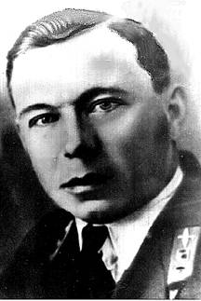
Как пишет в своих воспоминаниях М.М.Одинцов о Куницыне И.Т.: «был он отчаянно смелым, но одновременно расчетливым пилотом-истребителем, на боевом счету которого был не один сбитый в годы Великой Отечественной войны немецко-фашистский самолет».
За ратные подвиги награжден орденом Красной Звезды (дважды), медалями "За оборону Кавказа", "За оборону Севастополя", "За оборону Советского Заполярья", "За победу над Японией", после войны был награжден орденом Трудового Красного Знамени.
. В 1948 году трагически погиб при выполнении производственного задания, похоронен в с. Вилючан Республики Саха (Якутия) на высоком берегу Вилюя.
Иннокентий Трофимович Куницын
Первооткрыватель многих посадочных площадок на реках Подкаменной и Нижней Тунгусках. Фото сделано задолго до Тунгусской экспедиции.
АК "АЛРОСА" его именем назвала алмаз весом 27,7 карат, а горисполком - улицу в городе Мирном (Якутия).

Slide 7

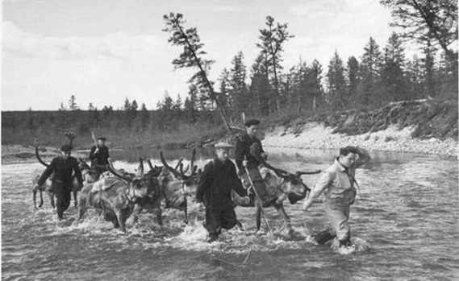
Как все начиналось…
…Ранней весной 1947 года, когда еще не сошел снег, но уже вскрылись первые реки, эскадрилья «летающих лодок» забросила Тунгусскую экспедицию в далекое эвенкийское «стойбище» Ербогачен. Отсюда по долинам пустынных таежных рек поисковым партиям предстояло тронуться в путь.
В Ербогачене Тунгусская экспедиция разделилась на три партии. Первую, Ванаварскую, по рекам Большая и Малая Ерема, притокам Нижней Тунгуски, повел Сергей Никифорович Соколов в сопровождении оленевода Василия Бояршина. Вторую, Чуньскую, по реке Чуне, притоку Подкаменной Тунгуски, или, как ее еще называют, Хатанги, — Григорий Файнштейн в сопровождении оленевода Егора Каплина. Третью партию, ушедшую на реку Илимпею, возглавил Владимир Борисович Белов.

Slide 8
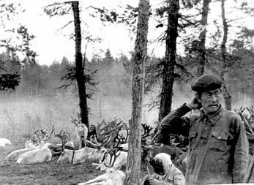
Один из отрядов экспедиции вел старый эвенк-охотник Егор Спиридонович Каплин. Был Егор Спиридонович похож на индейца: бронзовый загар лица, черная повязка на лбу, на плече пальма-томагавк — широкий острый нож, привязанный к полутораметровому древку.
В тайге Каплин как дома. Да это и был его лесной дом. В тайге Каплин родился и всю жизнь прожил, никуда не выезжая. Завяжи ему глаза, завези на сто километров — обратно выйдет, как по компасу.
Охотничий талант Каплина, знание тайги, повадок птиц и зверей — все это позволяло отряду быстро, и без задержек двигаться вперед. Егор Спиридонович шел с отрядом не один, с ним путешествовало все его семейство: жена Настасья и три сына — Степка, Санька и Антошка. Настасья варила геологам обед, а Степка, Санька и Антошка занимались оленями — навьючивали их, кормили, пасли по ночам. Вернее, делали это Санька и Антошка, а Степка, как самый маленький (ему было всего пять лет), сидел на олене, крепко привязанный к седлу.

Slide 9

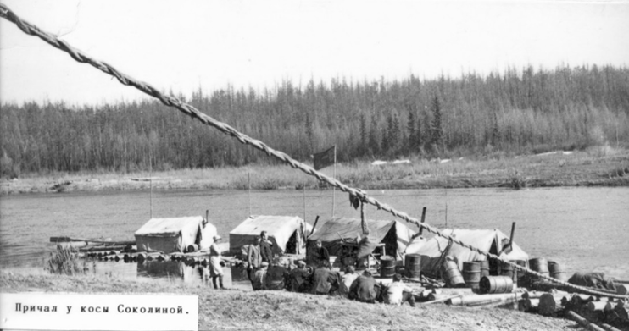
Первый год поисков не дал никаких результатов. Не было найдено ни одного алмаза. Да и трудно было, честно говоря, рассчитывать на что-либо. У геологов не было ни опыта, ни оборудования, ни методики. Алмаз искали вслепую, на глазок. А попробуй найди песчинку в океане таким способом. …Зимой в Иркутск Тунгусская экспедиция вернулась с пустыми руками. На запрос Москвы о результатах полевого сезона послали лаконичный ответ: «алмазы не найдены».
В 1948 году во все места снова были посланы экспедиции. Вылетела в Ербогачен и Тунгусская. Теперь геологи были уже оснащены «умной» алмазоизыскательской машиной — рентгеновским аппаратом. Теперь шлихи тщательно просматривали под рентгеновским лучом. Если попадется хоть малейшая алмазная пылинка, она вспыхнет голубым люминесцирующим светом.

Slide 10
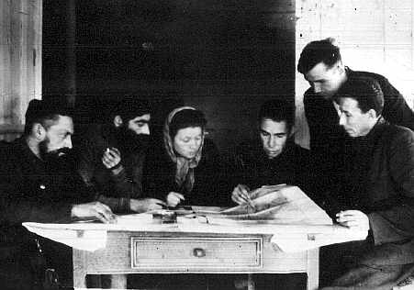
В 1948 году нашли первый алмаз…
1947г. С.Ерема. Обсуждение результатов летней работы.
Слева направо: Е.М.Пауллер, Г.Х.Файнштейн, А.П.Труфанова, М.М.Одинцов, В.В.Алексеев, И.И.Сафьянников

Slide 11
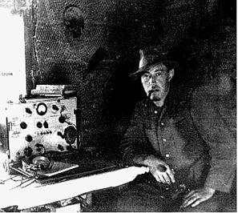
Алмаз, который нашли в 1948 году на косе Соколинная - был первый алмаз из внутренних районов Сибирской платформы, первый шаг к открытию новой алмазоносной провинции. Этот алмаз, найденный на Сибирской платформе весил всего 0,012 грамма.
Маленький кристаллик вселял большую веру.
Той же зимой 1948 года в Иркутске проходил слет передовиков геологических служб Сибири. Здесь-то представители Тунгусской экспедиции дали слово: не беря ни копейки дополнительных ассигнований, организовать новую поисковую партию и разведать бассейн одного из самых больших левых притоков Лены — реки Вилюя.
Если нашли один, значит, будут и другие. Стране нужны не отдельные находки, а россыпи, коренные месторождения. И поиски этих еще не найденных кладовых ведутся на правильном направлении. Разведка развертывалась все шире. Из разных городов страны ехали геологи, чтобы отправиться в таежную глухомань. Начиналось наступление широким фронтом. Были созданы два геологоразведочных района: Северный возглавил Владимир Белов, а южный – Григорий Файнштейн.
1948г.
Тунор.
Радист Г.Павлов

Slide 12
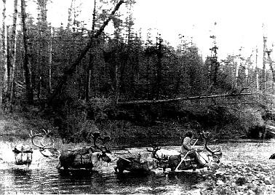
1949 год
Руководство Тунгусской экспедиции решило отбросить все предвзятые предположения о месте возможной находки алмазных месторождений. Рассуждали логически: если правильно предположение о широкой и мощной алмазоносности Сибирской платформы, то скорее всего алмазы могут быть найдены в русле той реки, течение которой размывает как можно большую территорию платформы.
Такой рекой был Вилюй. Возглавил новую, вилюйскую партию, как ее называли тогда в шутку, «партию бессребреников-энтузиастов», геолог Григорий Файнштейн.
Весной 1949 года отряд Файнштейна был заброшен в Ербогачен. Через две недели караван оленей пересек Тунгусско-Чонский водораздел и вышел на реку Чону, приток Вилюя, славящуюся особенно свирепыми комарами.
Здесь был построен настоящий флот — четыре больших парусных баркаса… Погрузив на них все оборудование и запас продовольствия, геологи двинулись по Чоне, по которой предстояло проплыть около пятисот километров.
День 7 августа 1949 года был, пожалуй, самым счастливым днем вилюйской партии. Через полчаса после того, как вторично был «найден» первый алмаз, рентгенолог Сторожук, просматривая очередные пробы, обнаружил еще два алмаза.
И первый и эти два кристалла были извлечены из проб, взятых на косе Соколиная

Slide 13
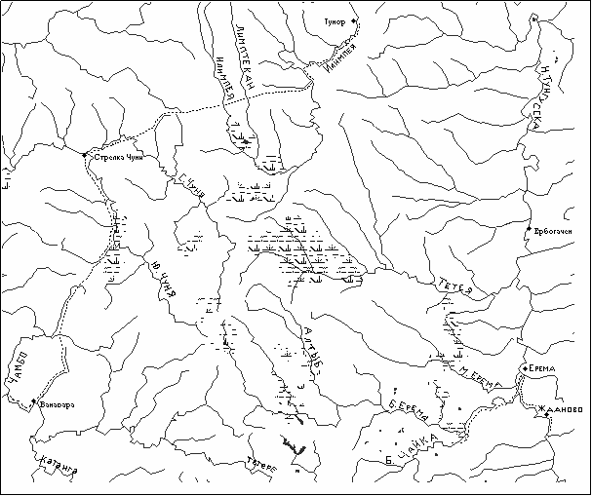
…Летом 1950 года все поисковые работы были сосредоточены на Вилюе. Сюда перебазировалась вся Тунгусская экспедиция. Вилюйская партия, которую некогда называли партией «бессребреников-энтузиастов», поглощала теперь львиную долю бюджета и стала центром всего алмазного дела в Сибири.
В конце 1950 года Тунгусская экспедиция разделилась на две самостоятельные: Северную экспедицию, которая занялась составлением геологических карт уже открытых месторождений, и Амакинскую («амака» — по-якутски медведь). Эта последняя была пополнена геологической молодежью и усилена геологами, работавшими раньше в других районах страны. Амакинская экспедиция продолжала заниматься поисками алмазов, уходя все дальше на север, в глухие, неисследованные медвежьи углы якутской тайги. Михаил Одинцов и Сергей Соколов перевелись в Северную экспедицию. Григорий Файнштейн и Владимир Белов остались в Амакинке.
Карта отдельных маршрутов в 1947 году

Slide 14
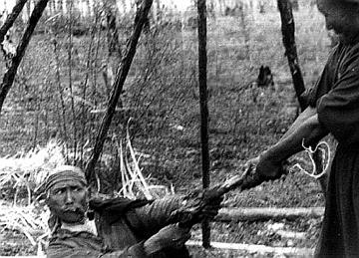
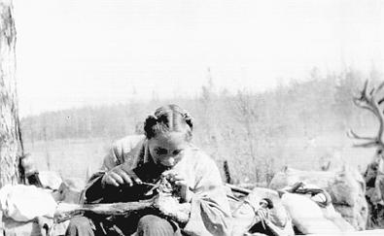
Из воспоминаний одного из участников экспедиции…
1948г. Проводники.
Шуточная борьба
за ногу сохатого
… Наша экспедиционная жизнь, хотя и подчинялась рабочему ритму, была наполнена множеством событий, которые придавали ей неповторимый аромат. Несомненно, что значительная роль принадлежала охоте, благодаря которой мы не испытывали недостатка в мясе. Наши проводники эвенки успешно его добывали. Достаточно сказать, что за сезон 1948 года в партии было съедено 13 сохатых. Поражал рационализм охотников. Подняв зверя иногда за 10-15 км от табора, они упорно гнали его многие часы, до тех пор, пока добыча не оказывалась буквально в 100-200 метрах от палаток. Все это требовало огромной выносливости, которой обладали не только молодые, но и старые эвенки. После успешной охоты начиналось первобытное пиршество. Кто-то пил еще теплую кровь, кто-то предпочитал сырую печень или мозгочил. Последнее действо любили многие. Свежий костный мозг напоминал масло, которого мы практически не видели. Но главным, конечно, было отварное мясо, которое готовилось огромными кусками в ведрах.
1948г.
Люба Комина
мозгочит

Slide 15

В 1950 году Амакинская экспедиция была пополнена геологической молодежью и усилена геологами, работавшими раньше в других районах страны. Рабочими были, главным образом, две категории людей. К первой относились молодые парни, выходцы с Лены и Тунгуски, приехавшие на летний сезон подзаработать. Вторую группу часто составляли, завербованные в городе кадровые землекопы, нередко среди них встречались любители тайги и приключений.
Амакинская экспедиция продолжала заниматься поисками алмазов, уходя все дальше на север, в глухие, неисследованные медвежьи углы якутской тайги. Алмазопоисковые работы Амакинской экспедицией проводились до 1951 года.
В январе 1950 года Амакинская экспедиция приобрела общесоюзный статус, центр экспедиции переместился в город Иркутск.
С 1953 правление экспедиции переместилось в посёлок Нюрба. Успехи экспедиции привели к созданию специального Якутского территориального геологического управления.
В 1992 году Якутское территориальное геологическое управление было ликвидировано и экспедиция вошла в состав производственно-научного объединения «Якуталмаз» (позднее — акционерной компании «АЛРОСА»), за счет слияния экспедиция смогла сохранить заказы и специалистов.
В 1995—2008 годах экспедиция выявила более 100 кимберлитовых трубок в Якутии.
В настоящее время в экспедиции работает около 1000 человек.

Slide 16
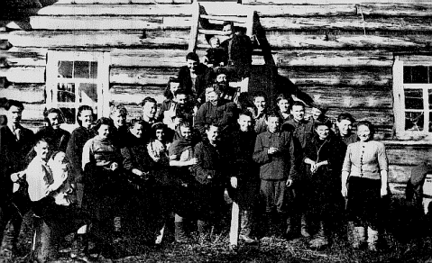
Разными путями собирались в Ерёме участники экспедиции, разбросанные на многие сотни и даже тысячи километров...
1947 год. После окончания полевых работ работники Тунгусской экспедиции собрались в Ереме. Слева направо: силит жена В.Романова с ребенком, стоят в первом ряду А.П.Труфанова, Н.Алексеева, В.Л.Сиденко, А.М. Горохова (Пауллер), З.Ф.Соколова, М.М.Одинцов, И.И.Сафьянников, И.Л.Кривенкова, уборщица, стоят во втором ряду В.Романов, ?, ?, А.А.Орлова, ?, В.Медницкий, ?, Бутковский, ?, Дорофеев. Сидят на лестнице снизуу вверх Е.М.Пауллер и П.И.Куницын, ?, Г.Х.Файнштейн, К.С.Турицын, В.В.Алексеев с ребенком

Slide 17
Выставка-презентация «Летопись Амакинской экспедиции» подготовлена к 75-летию экспедиции на основе документов архивных фондов Р-16 «Амакинская экспедиция» и Р-11 «Плановая комиссия». Также были использованы материалы, предоставленные музеем им. В.Я.Шишкова (с.Ербогачен), статья одного из участников экспедиции (из интернета) и публикация Георгия Свиридова «В краю голубых алмазов».
Фото взяты из фондов музея им. В.Я.Шишкова и интернета.

